Slide 1
IOS/OSX架构 Clang/LLVM RunTime code design
入门分享0x0
李元

Slide 2
IOS/OSX架构
-内核 –核心务层-应用程序服务-用户视图-用户应用程序
共通性
差异性
互相借鉴的

Slide 3
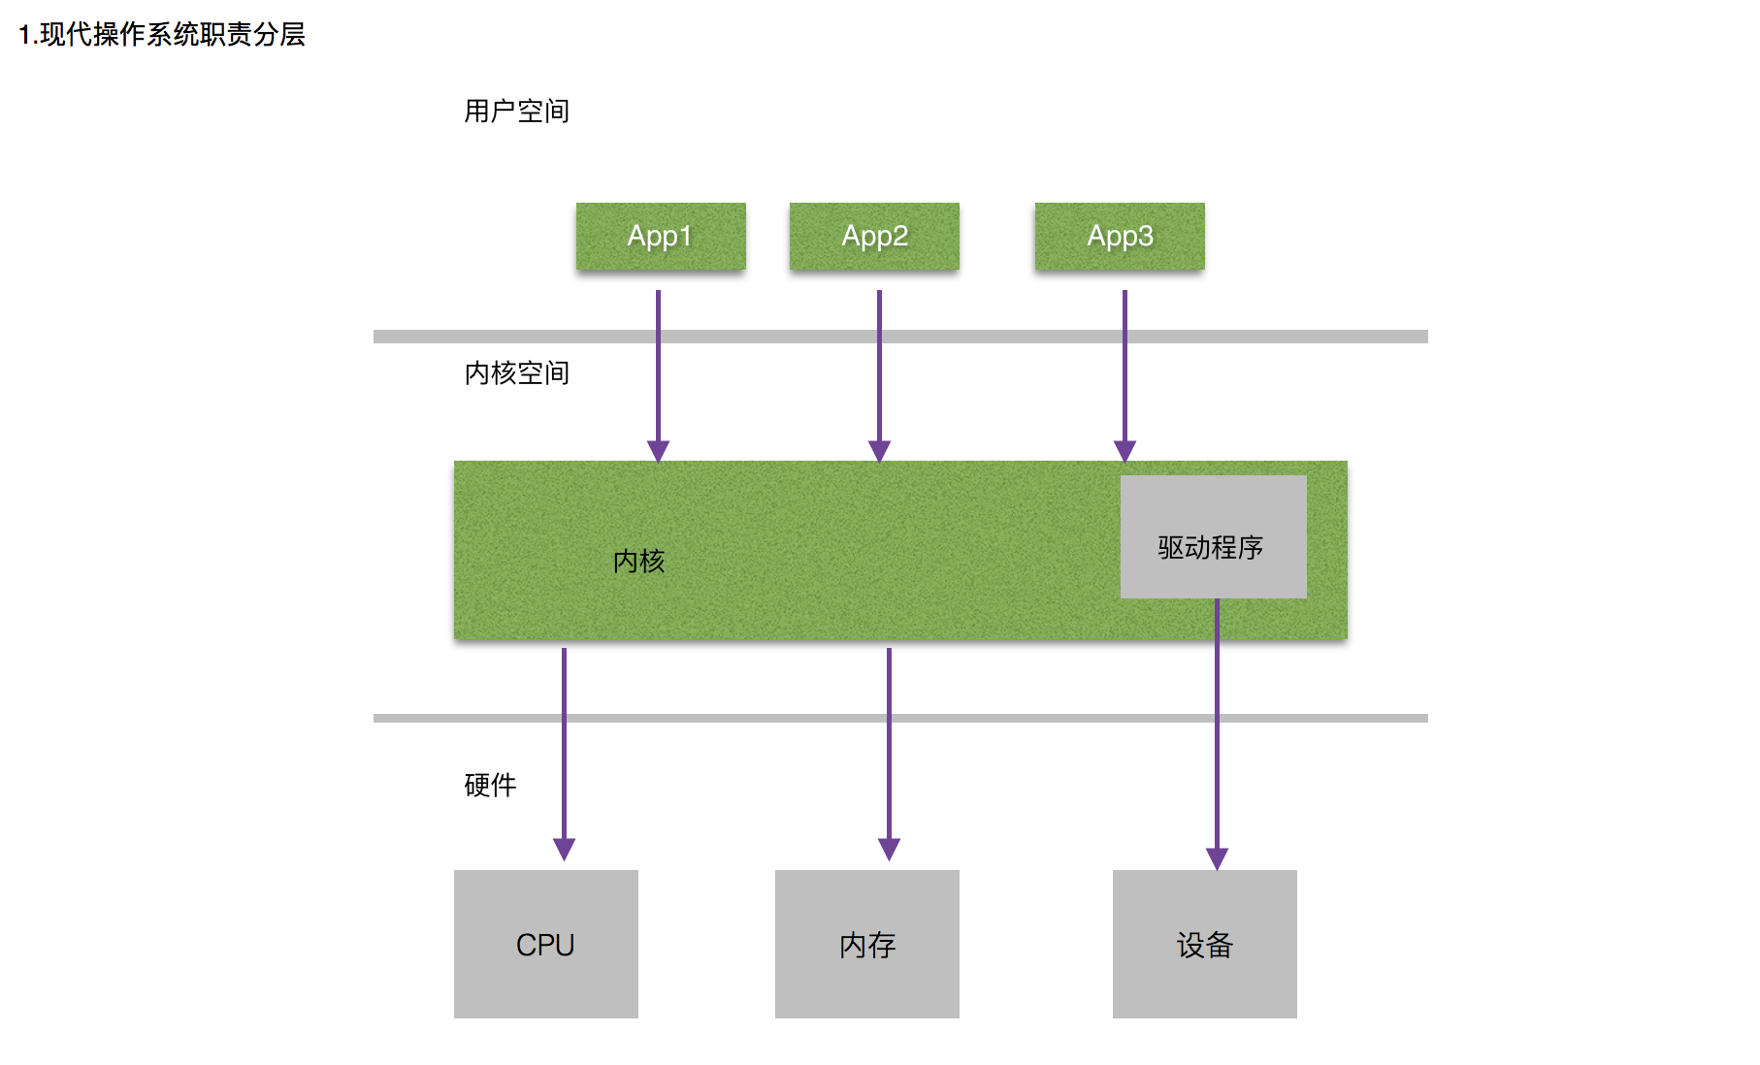

Slide 4
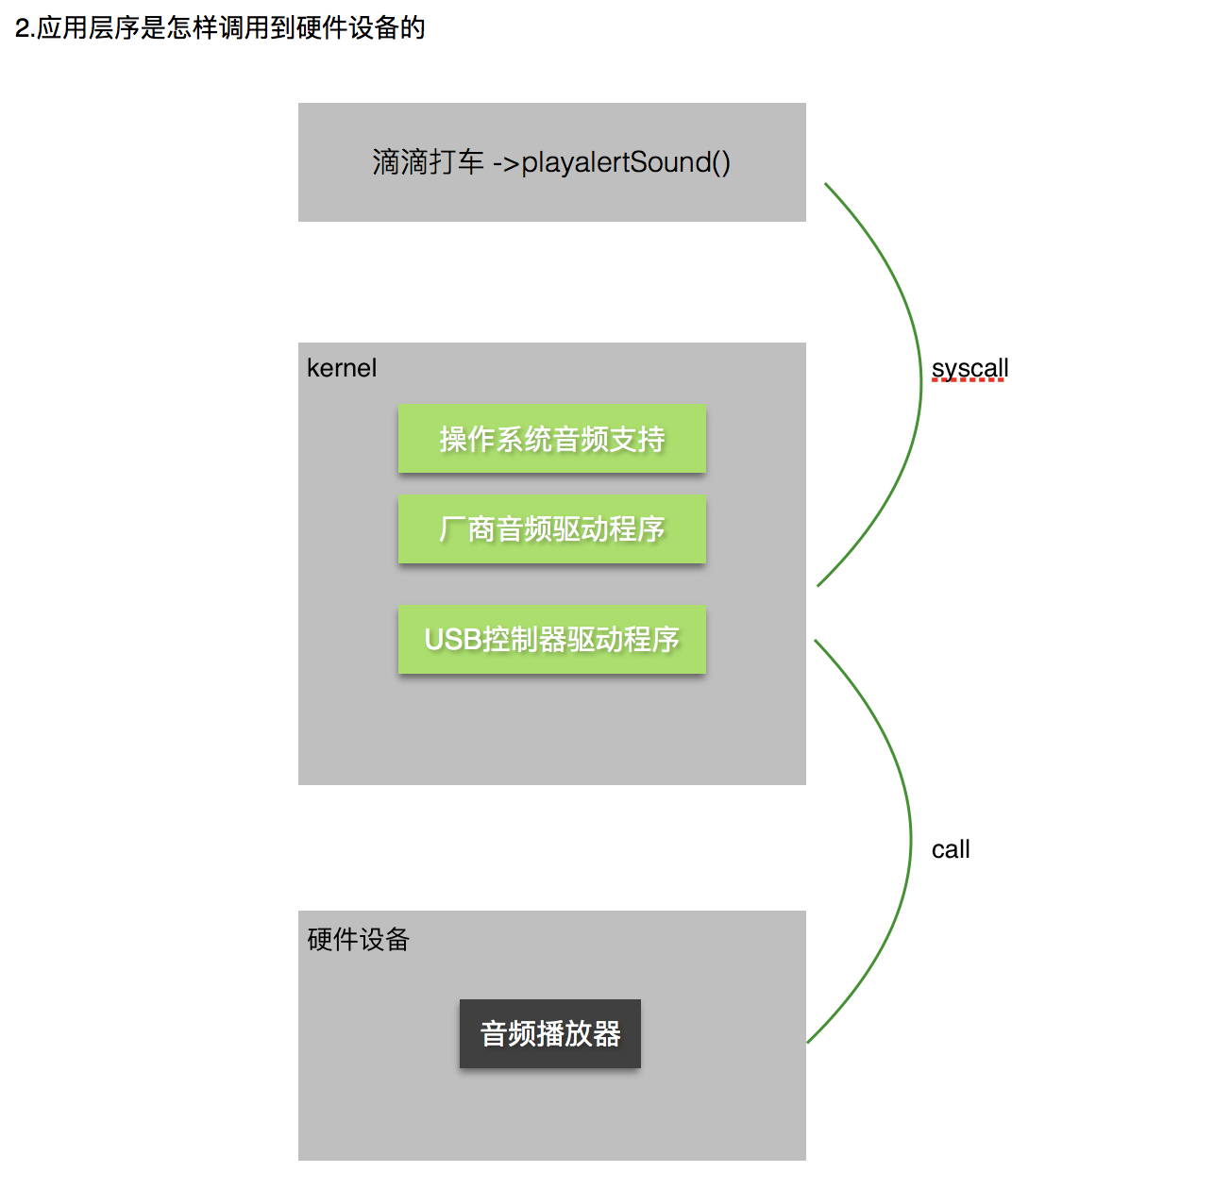

Slide 5
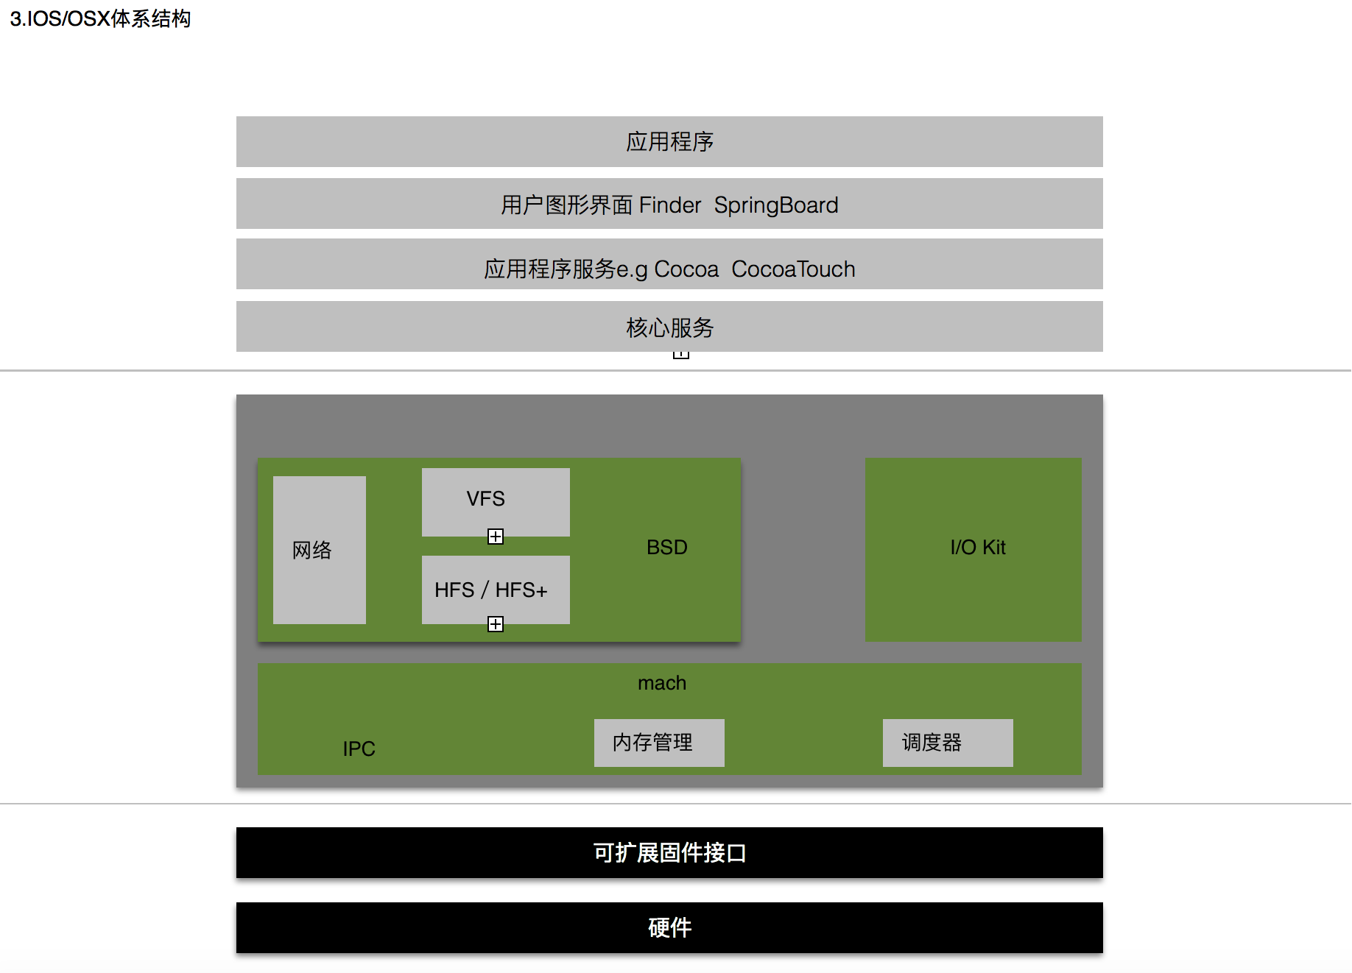

Slide 6
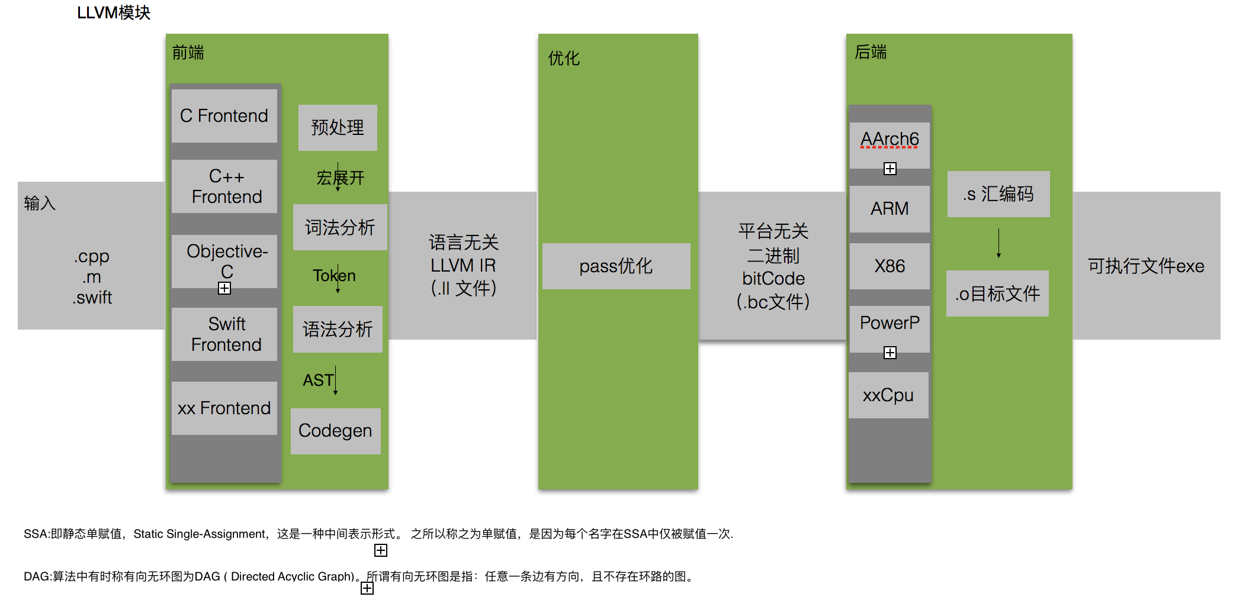
Clang/LLVM模块架构

Slide 7
LLVM编译一个源文件的过程：
预处理 -> 词法分析 -> Token -> 语法分析 -> AST -> 代码生成 -> LLVM IR -> 优化 -> 生成汇编代码 -> Link -> 目标文件
编译过程演示

Slide 8
Clang/LLVM
深度分享0x0
最佳实践：
1.语言的设计翻译
2.语言编译转换e.g. ObjectC->javaScript OC->Swift、JS or 其它语言 的LibTooling插件设计。
开发编译器后端支持某个新CPU架构e.g. DCar 已有(x86、 ARM…) 指令。

Slide 9
基于LLVM，我们还可以做什么？
做语法树分析，字符串加密。
编写ClangPlugin，命名规范，代码规范，扩展功能。
编写Pass，代码混淆优化。

Slide 10
RtunTime
最佳实践：JSPatch、DYCocoa、hybrid、 DDAT.
JavaScript 通过Runtime去做你用OC写的所有逻辑。
直接运用runtime去操作class method or instance method （ 高度定制的DDAT ）

Slide 12
code design
如何写好代码。
架构
层次
模块

